Slide 1
PRIKAZI IN NARAVOSLOVNA PISMENOST
MELITA HAJDINJAK
Laboratorij za uporabno matematiko in statistiko, Fakulteta za elektrotehniko UL

Slide 2

GRADNIKI NARAVOSLOVNE PISMENOSTI
1. Naravoslovnoznanstveno razlaganje pojavov: posameznik prepozna, razloži in ovrednoti razlago naravnih in tehnoloških pojavov, procesov, zakonitosti in njihovo povezanost/soodvisnost v sistemi, kar izkaže tako, da ...
1.1. prikliče, povezuje in uporablja naravoslovno znanje za opis/razlago pojavov z uporabo strokovnega besedišča,
1.2. iz virov pridobiva ustrezne in relevantne informacije za razlago pojmov in pojavov ter pozna/uporablja znanstvene podatkovne zbirke (baze podatkov),
1.3. prepozna, uporablja in ustvarja razlage pojavov, ki vključujejo različne prikaze/ponazoritve, modele, analogije …,
1.4. prepoznava in razlaga možno uporabo ter vplive in posledice naravoslovnega znanja za posameznika, družbo in okolje.

Slide 3
GRADNIKI NARAVOSLOVNE PISMENOSTI
1. Naravoslovnoznanstveno razlaganje pojavov: posameznik prepozna, razloži in ovrednoti razlago naravnih in tehnoloških pojavov, procesov, zakonitosti in njihovo povezanost/soodvisnost v sistemih.
2. Naravoslovnoznanstveno raziskovanje, interpretiranje podatkov in dokazov: posameznik opisuje, načrtuje, izvede in ovrednoti poskuse/raziskave ter predlaga načine naravoslovnoznanstvenega »naslavljanja« vprašanj ter v različnih prikazih in na več načinov naravoslovnoznanstveno analizira in ovrednoti podatke, trditve in argumente ter povzema ustrezne zaključke.
3. Odnos do naravoslovja: posameznik razvija odnos do narave in naravoslovnih znanosti, oblikuje proaktivno držo v odnosu do varstva okolja in narave.

Slide 4
DELITEV PRIKAZOV
1. Besedilni/tekstovni prikazi: predstavitev podatkov v obliki povedi in odstavkov.
2. Tabelarni prikazi: predstavitev podatkov v obliki preglednic/razpredelnic/tabel.
3. Grafični prikazi: predstavitev podatkov z grafičnimi elementi.

Slide 5
OPREDELITEV PRIKAZOV (S PRIMERI)
Besedilni/tekstovni prikazi: predstavitev podatkov v obliki povedi in odstavkov, ki vključuje
  poudarjanje glavnih značilnosti in izpostavljanje najbolj presenetljivih lastnosti,
  naštevanje pomembnih lastnosti v obliki ranžirne, časovne ali stvarne vrste,
  grupiranje v skupine in razrede,
  formalne jezike, tj. množice nizov in simbolov skupaj s pravili (npr. Psevdokoda, programska koda, matematični jezik, logični jezik, kemijski jezik).
Primeri besedilnih prikazov
Ranžirna vrsta: po velikosti urejeno zaporedje številskih podatkov; primerna za krajša podatkovna zaporedja (za daljša podatkovna zaporedja je bolj primerna frekvenčna tabela).
  Število točk, ki so jih učenci dosegli na preverjanju znanja: 7, 9, 10, 10, 12, 13, 14, 14, 15, 16, 16, 17, 18, 20.
  Število potnikov na vlaku, ki vozi vsak delovni dan ob 6.15 iz Grosuplja v Ljubljano, v dveh tednih (od največjega do najmanjšega števila): 45, 40, 38, 35, 35, 32, 30, 28, 22, 20.
Časovna vrsta: zaporedje (ne nujno številskih) podatkov, urejenih glede na zaporedne časovne trenutke ali obdobja, na katera se nanašajo.
  Povprečna starost prebivalcev Slovenije v zadnjih 10 letih: 41.4 (2010), 41.7, 41.9, 42.1, 42.3, 42.5, 42.7, 43.0, 43.2, 43.4 (2019).
  Najpogostejše ime novorojenk v Sloveniji od leta 2000 naprej: Nika (2000-2006), Lana (2007-2009), Eva (2010-2011), Lara (2012), Sara (2013) Eva (2014), Ema (2015), Zala (2016-2017), Ema (2018).

Slide 6
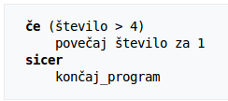
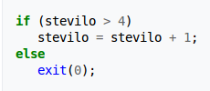
Stvarna vrsta: zaporedje (ne nujno številskih) podatkov.
  Najpogostejša imena novorojenčkov v Sloveniji v letu 2018 (padajoče): Luka, Ema, Jakob, Zala, Filip in Nik, Eva, Mia, Mark, Sara in Žan.
  Povprečna mesečna bruto plača v 2018 po skupinah poklicev (v evrih):
    zakonodajalci, visoki uradniki, menedžerji: 2877,
    strokovnjaki: 2443,
    tehniki in drugi strokovni sodelavci: 1915,
    uradniki: 1547,
    poklici za storitve, prodajalci: 1285,
    kmetovalci, gozdarji, ribiči, lovci: 1227,
    poklici za neindustrijski način dela: 1417,
    upravljavci strojev in naprav, industrijski izdelovalci in sestavljavci: 1373,
    poklici za preprosta dela: 1117,
    vojaški poklici: 2086.
Formalni jeziki: množica nizov in simbolov skupaj s pravili.
  Psevdokoda: Programska koda:

Slide 7
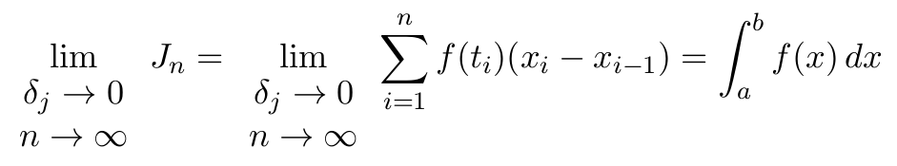

Formalni jeziki: množica nizov oz. simbolov skupaj s pravili.
  Matematični jezik:
  Logični jezik:
  Kemijski jezik:

Slide 8
OPREDELITEV PRIKAZOV (S PRIMERI)
2. Tabelarni prikazi: predstavitev podatkov v obliki preglednic/razpredelnic/tabel, ki vključuje
  enostavne/enorazsežne tabele z eno vrsto podatkov, v katerih so podatki razvrščeni po eni spremenljivki,
  sestavljene tabele z več vrstami podatkov, v katerih so podatki razvrščeni po eni spremenljivki,
  kombinirane/dvorazsežne tabele z več vrstami podatkov, v katerih so podatki razvrščeni po dveh spremenljivkah hkrati.
Primeri tabelarnih prikazov
Enostavna tabela:
Povprečna mesečna bruto plača v 2018
Skupina poklicev | Povprečna plača (EUR)
zakonodajalci, visoki uradniki, menedžerji | 2877
strokovnjaki | 2443
tehniki in drugi strokovni sodelavci | 1915
uradniki | 1547
poklici za storitve, prodajalci | 1285
kmetovalci, gozdarji, ribiči, lovci | 1227
poklici za neindustrijski način dela | 1417
upravljavci strojev in naprav, industrijski izdelovalci in sestavljavci | 1373
poklici za preprosta dela | 1117
vojaški poklici | 2086

Slide 9
Enostavna/enorazsežna tabela (tabela frekvenčne porazdelitve):
  Najpogostejša imena novorojenčkov v Sloveniji v letu 2018
Ime | Luka | Ema | Jakob | Zala | Filip | Nik | Eva | Mia | Mark | Sara | Žan
Frekvenca | 288 | 268 | 242 | 241 | 227 | 227 | 220 | 216 | 211 | 182 | 182
Sestavljena tabela:
Obseg opremljenosti gospodinjstev v Sloveniji z informacijsko-komunikacijsko opremo
 | Dostop do interneta | Računalnik | Mobilni telefon
2007 | 376173 | 430929 | 587063
2008 | 381909 | 422337 | 598728
2009 | 410091 | 456786 | 605987
2010 | 435257 | 450166 | 602934

Slide 10
Sestavljena tabela:
Podatki o različnih drevesnih vrstah
 | bukev | hrast | smreka | jelka
višina | do 40 m | do 45 m | do 60 m | do 50 m
skorja | siva, gladka | siva, v mladosti gladka, kasneje razpokana | rdečkasto-rjava razdrapana | sivo-rjava, v mladosti gladka, kasneje razpokana
listi | ovalni, dolgi 4-10 cm | pernato krpati s 5-7 pari krp, dolgi do 15 cm | štirirobe iglice, dolge 1-2,5 cm, na koncu ošiljene | ploščate iglice, dolge do 3,5 cm, spodaj dve beli progi
Kombinirana/dvorazsežna tabela:
Število desničarjev/levičarjev v delovnem kolektivu
 | desničar | levičar | skupaj
moški | 43 | 9 | 52
ženske | 44 | 4 | 48
skupaj | 87 | 13 | 100

Slide 11
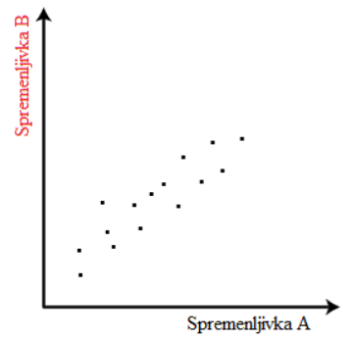
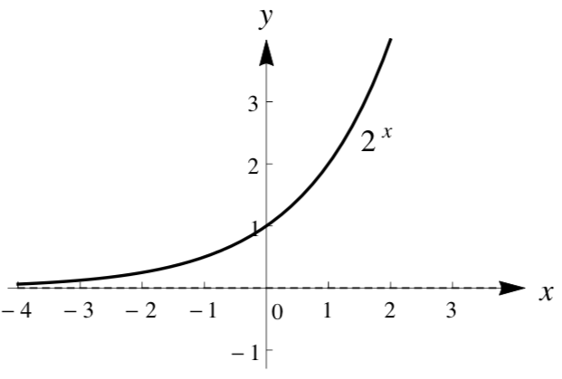
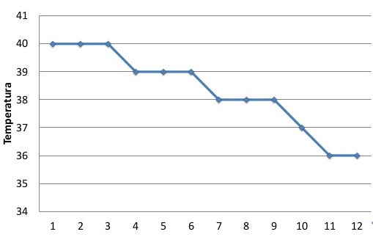
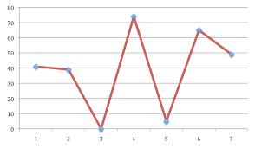
OPREDELITEV PRIKAZOV (S PRIMERI)
3. Grafični prikazi: predstavitev podatkov z grafičnimi elementi, ki so
grafi, ki v koordinatnem sistemu prikazujejo odvisnost dveh (ali več) količin (npr. graf raztrosa, graf funkcije, linijski/črtni graf, frekvenčni poligon),
grafikoni, ki prikazujejo velikost, strukturo ali potek kakega pojava (npr. strukturni krog/kolač, škatla z brki, stolpčni diagram/grafikon, Vennov diagram, diagram poteka, zaporedje dogodkov, časovni trak, prikaz ribja kost, družinsko drevo, miselna shema),
skice in načrti (npr. geometrijska skica, portretna skica, načrt tlorisa, načrt izdelka),
karte/zemljevidi in kartogrami, ki prikazujejo (tudi ali predvsem statistične) podatke na zemljevidu (npr. obarvani zemljevid),
piktogrami, ki prikazujejo nek predmet ali pojem ali potek kakega pojava s poenostavljenimi podobami (npr. prometni znaki, oznake na javnih mestih, kuharska navodila, simboli dogodkov),
avdio, foto in video gradivo.
Primeri grafičnih prikazov – grafi
Graf raztrosa Graf funkcije Linijski graf Frekvenčni poligon

Slide 12
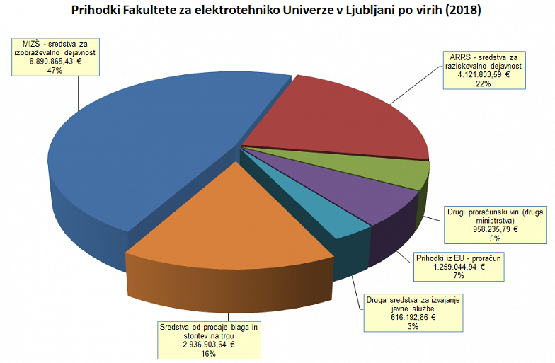
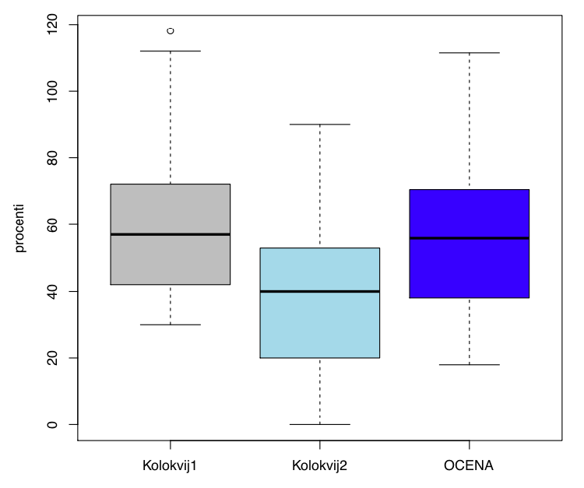
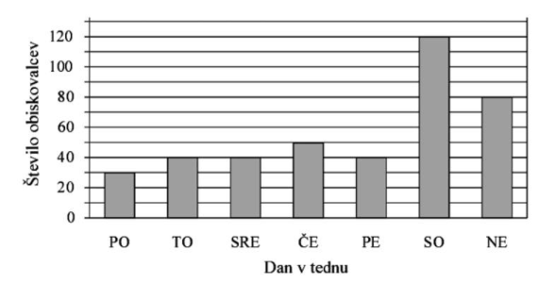
Primeri grafičnih prikazov – grafikoni
Strukturni kolač Škatle z brki
Stolpčni diagram

Slide 13
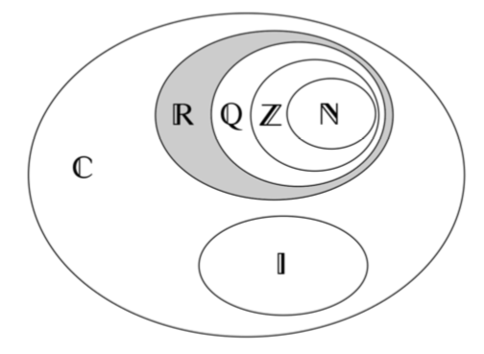
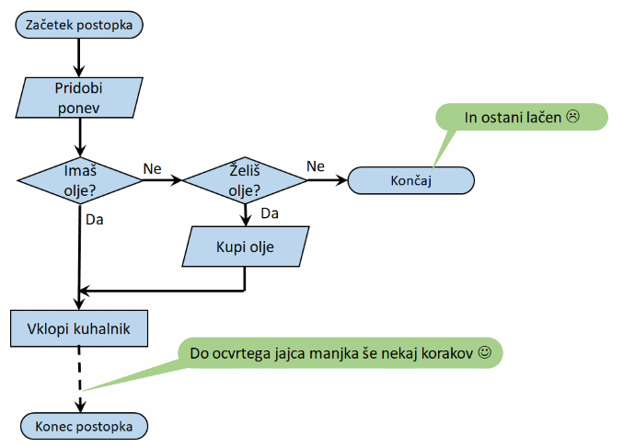
Primeri grafičnih prikazov – grafikoni
Vennov diagram Diagram poteka

Slide 14

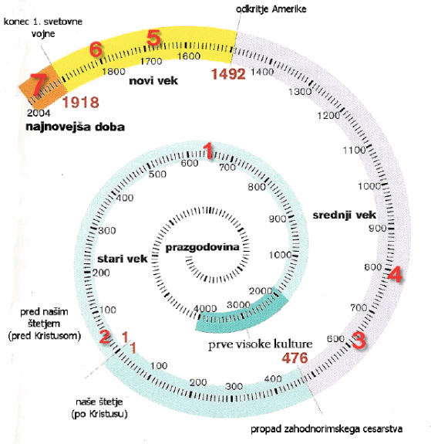
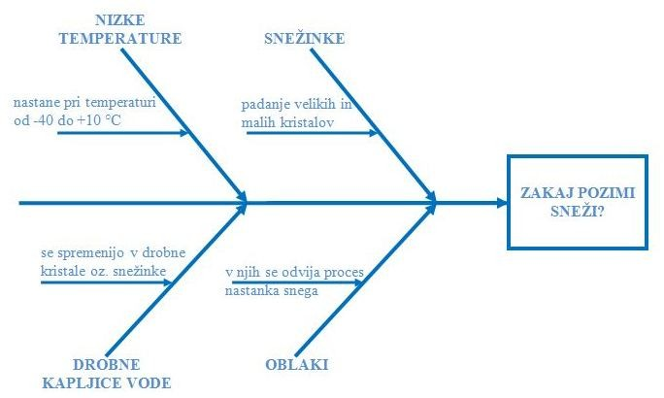
Primeri grafičnih prikazov – grafikoni
Zaporedje dogodkov Časovni trak
Ribja kost – razčlenitev na vzroke

Slide 15
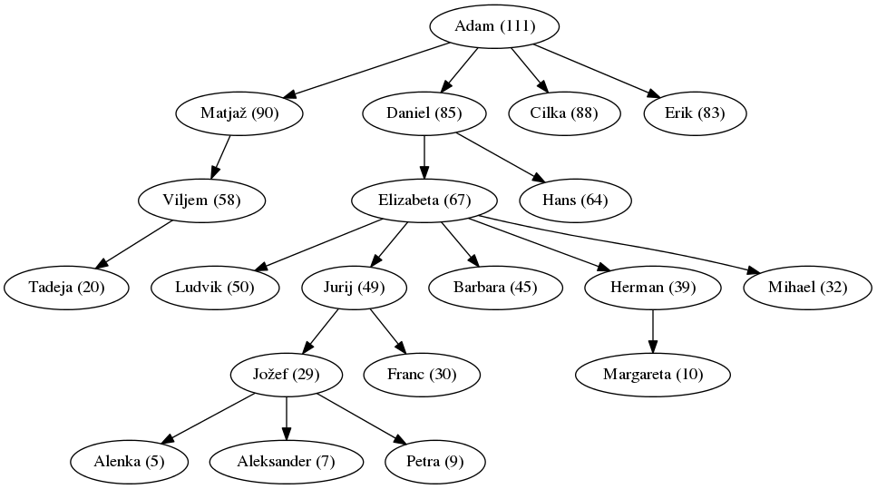
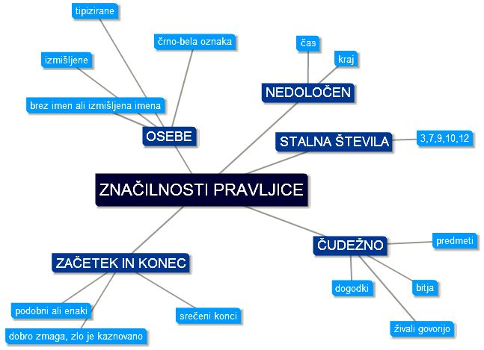
Primeri grafičnih prikazov – grafikoni
Družinsko drevo Miselna shema

Slide 16
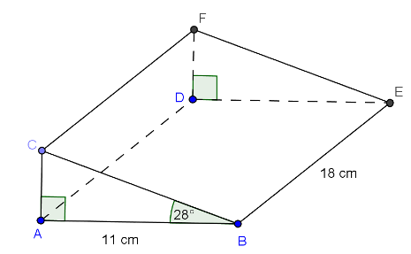
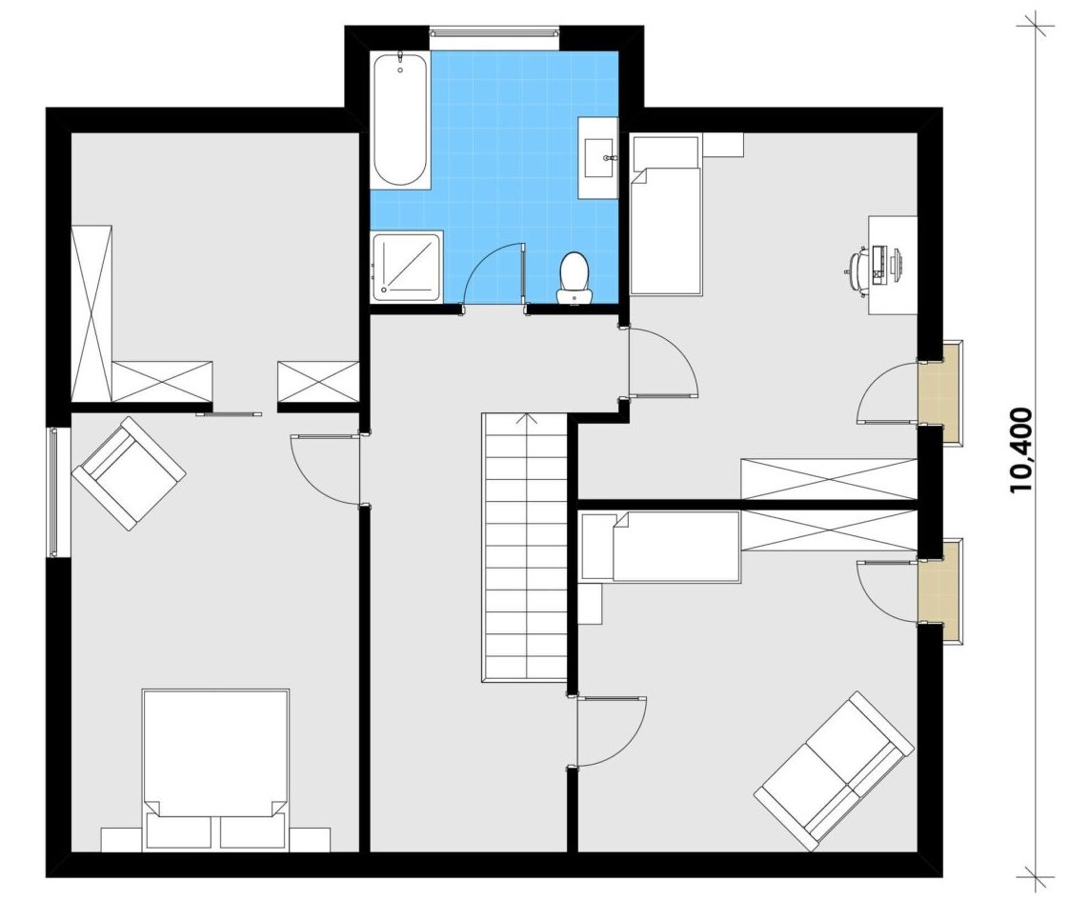

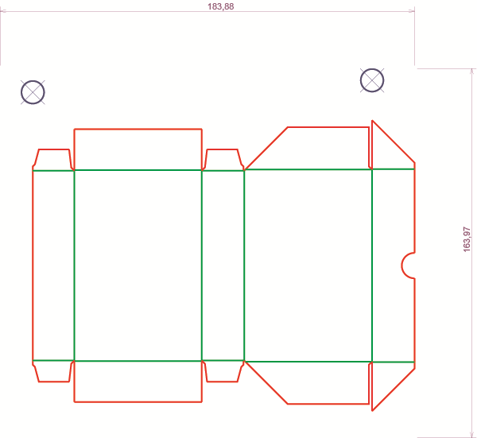
Primeri grafičnih prikazov – skice in načrti
Geometrijska skica Načrt tlorisa Portretna skica
Načrt izdelka

Slide 17
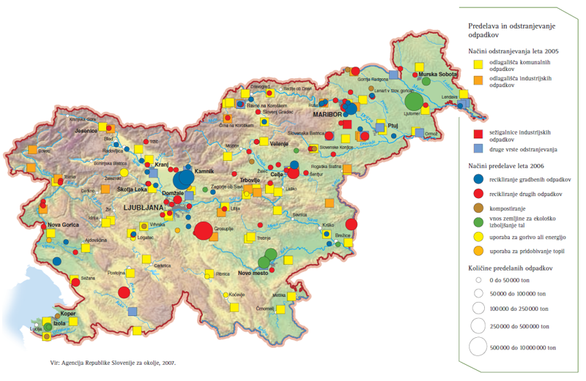
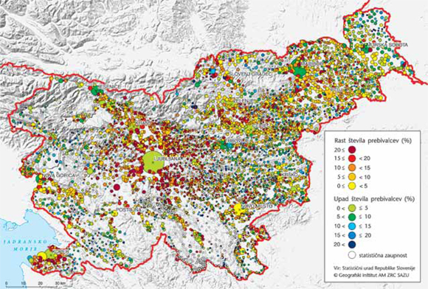
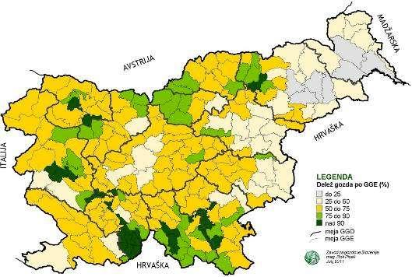
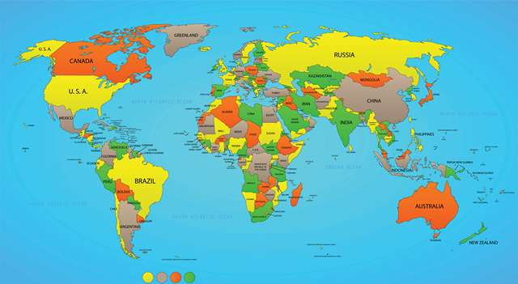
Primeri grafičnih prikazov – karte/zemljevidi in kartogrami

Slide 18

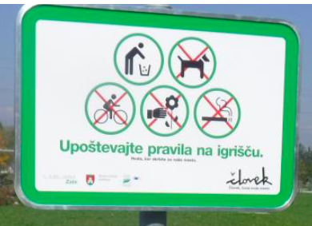
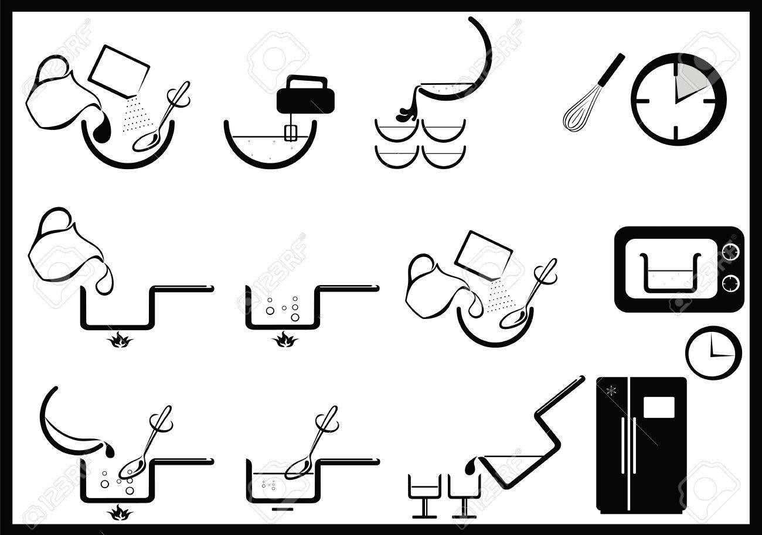

Primeri grafičnih prikazov – piktogrami
Prometni znak Oznake na javnih mestih
Kuharski recept Simbol dogodka

Slide 19
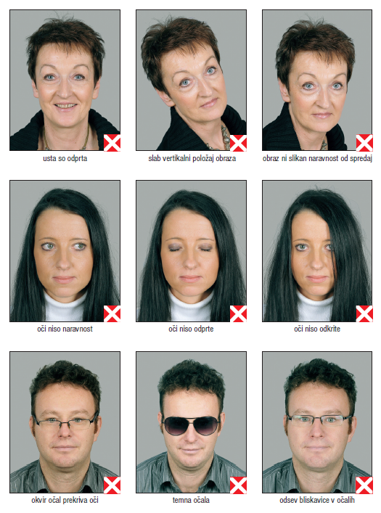
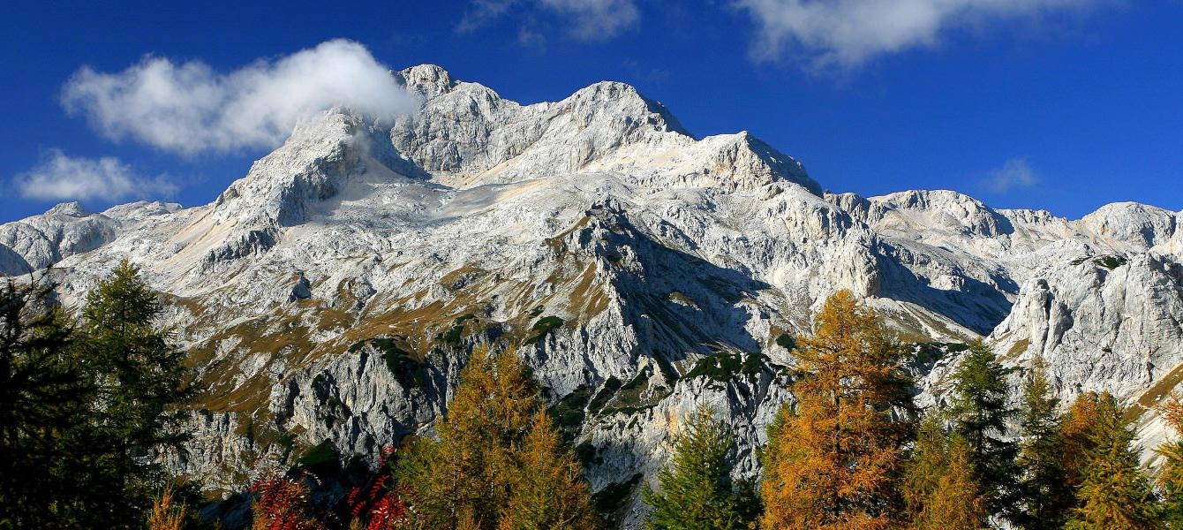
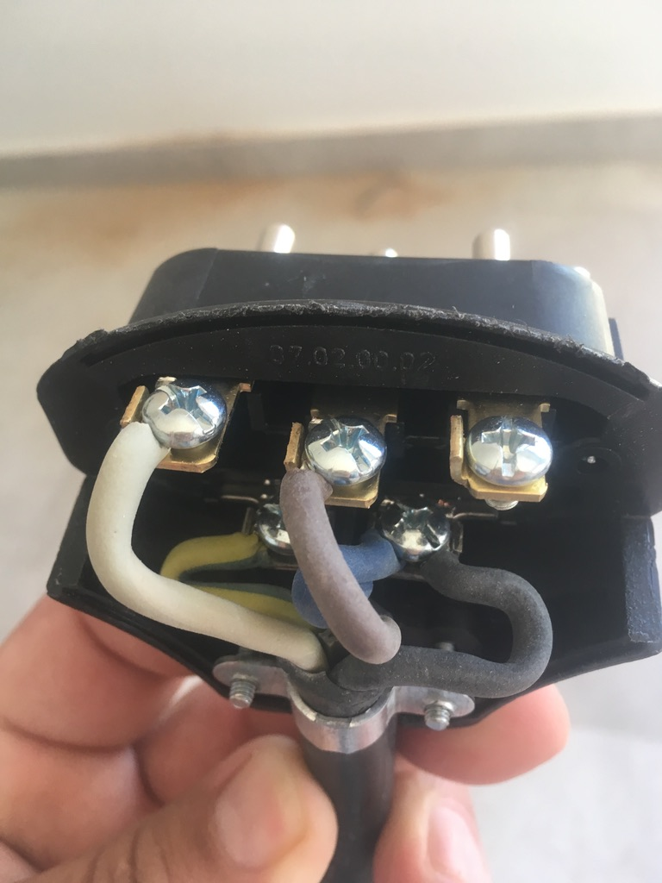
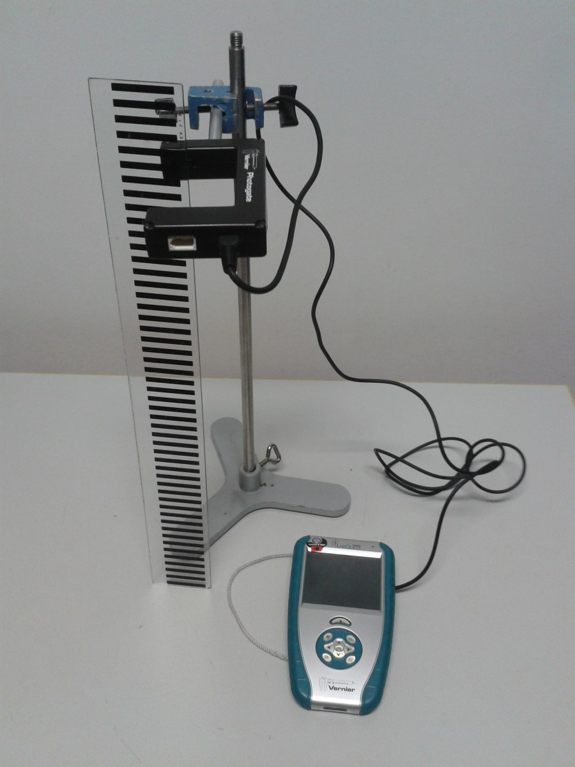
Primeri grafičnih prikazov – avdio, foto in video gradivo

Slide 20
NARAVOSLOVNO PISMENA OSEBA ...
… je sposobna razlage naravnih in tehnoloških pojavov, procesov in/ali zakonitosti z različnimi vrstami prikazov pravilno/ustrezno prepoznavati, uporabljati in ustvarjati.

Slide 21
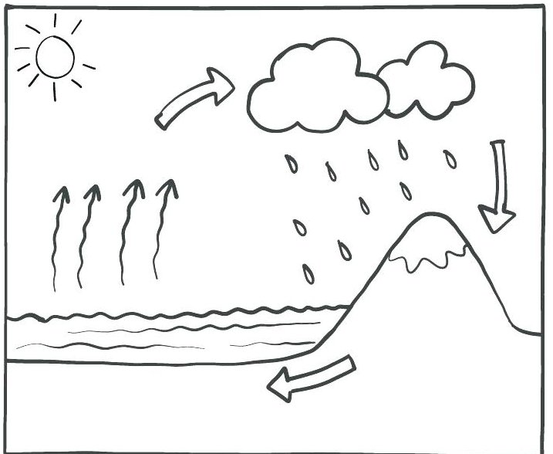
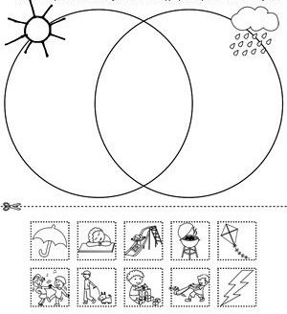
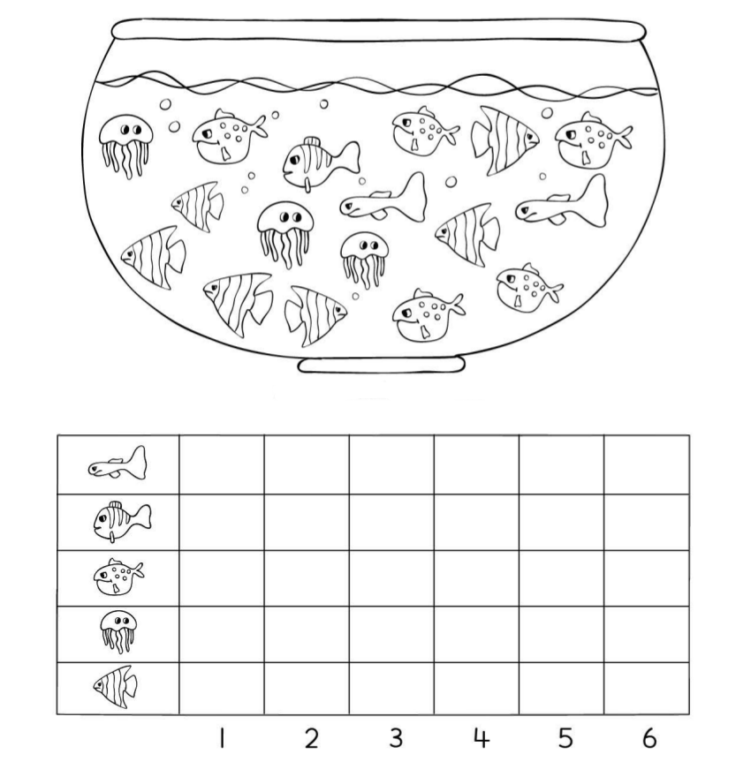
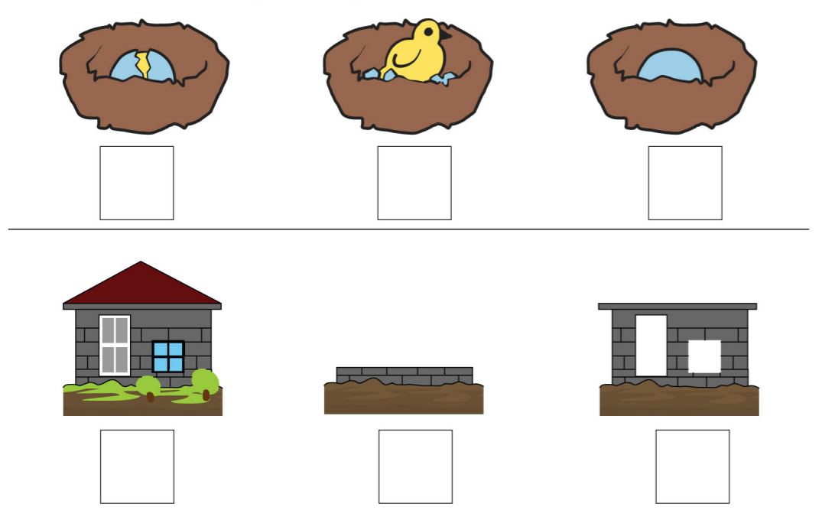
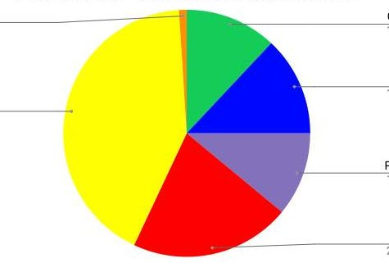
PRIKAZI V VRTCU – PRIMERI (Viri: http://cleverlearner.com)
Piktogram – kroženje vode Vennov diagram - presek Stolpični diagram - štetje
Piktogram – zaporedje dogodkov Strukturni krog – najljubša barva otrok

Slide 22
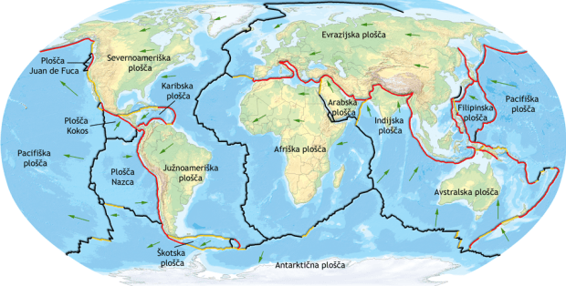
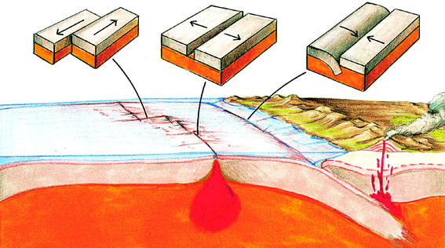
PRIKAZI V SREDNJI ŠOLI – PRIMER (Viri: http://bostjankop.eu, http://allanawheeler.wordpress.com, http://www.sos112.si)
Litosfera je razdeljena na več tektonskih (litosferskih) plošč – osem velikih in več manjših.
Tektonske plošče se premikajo – razmikajo, primikajo ali drsijo druga ob drugi.

Slide 23
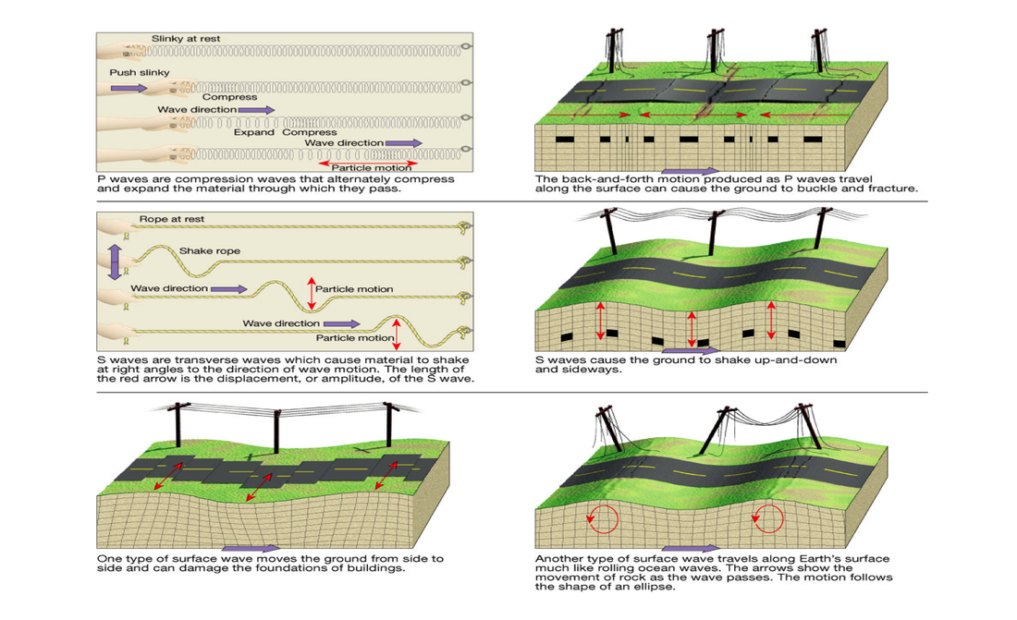
Vrste potresnih valov: primarni (P) valovi, sekundarni (S) valovi, različni površinski valovi.

Slide 24
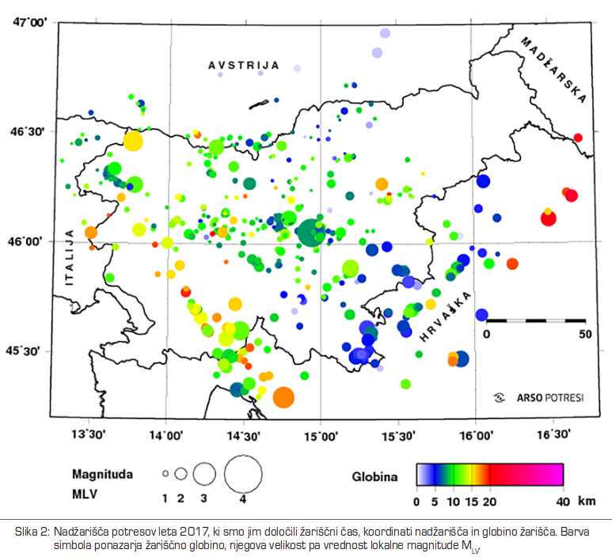
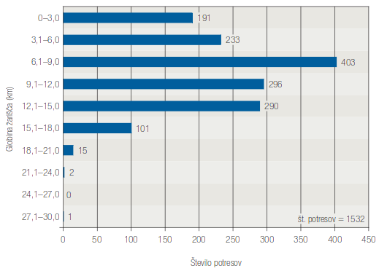
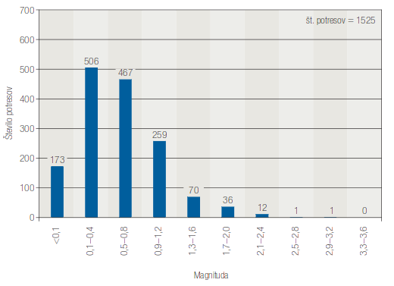
Potresi v Sloveniji v letu 2017.

Slide 25
Naloge:
grupiranje mej med tektonskimi ploščami glede na vrste premikov,
besedilni opis učinkov različnih vrst potresnih valov na okolje,
kombinirana tabela števila potresov glede na globino žarišča (npr. 15-40 km) in magnitudo (npr. 1,5-4),
skica škatle z brki potresov glede na globino žarišča (ali magnitudo),
...

Slide 26

Hvala za pozornost.

